Slide 1
ANÁLISIS Y DISEÑO DE LAS TIC Y DE LOS SISTEMAS DE INFORMACIÓN EN LA EMPRESA MARKETINGSA
Nuria Higuera Pinillos
Isabel Martínez Gómez
Javier García Jiménez

Slide 2
INTRODUCCIÓN
Desarrollo PSI para MARKETINGSA
Normativa Métrica v3
Visita a la empresa
Comienzo elaboración PSI

Slide 3
ACTIVIDAD PSI 1: INICIO DEL PLAN DE SISTEMAS DE INFORMACIÓN
Tarea PSI 1.1: Análisis de la Necesidad del PSI
Implantar un Sistema de Información Posicionarse a un alto nivel
Objetivo principal: expandirse hacia el marketing digital.
Para llevar a cabo el PSI:
Reunión con el órgano directivo donde se expondrán ideas para llevar a cabo el Plan mostrando:
Objetivos a alcanzar.
La organización existente y los recursos con los que se cuenta.
Pros y contras de establecer el Plan.
Envío de correo electrónico con el informe en el que se muestran todos lo visto en la reunión.
La directiva de la empresa nos confirma la aceptación del Plan de Sistemas de Información.

Slide 4
Tarea PSI 1.2: Identificación del Alcance del PSI
El PSI a implantar va a estar dirigido casi por completo a dos áreas:
Área de ventas → debido al escaso desarrollo de la empresa en el área de materia TIC.
Situación actual: las diversas empresas del sector poseen un sistema de marketing digital que les permite llegar a un mayor número de clientes en menos tiempo, automatizar campañas publicitarias, publicitarse a través de redes sociales, etc.
Área de post-ventas → necesario producir una mejora en materia TIC acerca de los servicios post-venta ofrecidos a los clientes.
Jefe de Operaciones y área de operaciones → parte clave de la implantación del PSI propuesta.
Con la implantación del Sistema de Información se pretenden lograr varios objetivos estratégicos:
Implementación del marketing digital → aumento de ventas
Creación de una infraestructura TIC → facilitar las gestiones de la empresa
Automatización de los procesos administrativos → aumento de productividad
Revisiones periódicas del PSI: realización de auditorías, entrevistas a los empleados, etc.

Slide 5
Tarea PSI 1.3: Determinación de Responsables
Comité de dirección → Director de la empresa MARKETINGSA, director del proyecto Iplacea y Jefe de Operaciones.
Funciones:
Definición de objetivos estratégicos
Suministrar recursos necesarios
Asegurarse de que las áreas cumplen con los objetivos y las fechas fijadas
Validar y aprobar los resultados
Director de proyecto → Jefe de Operaciones → Experto en área TIC
Funciones:
Supervisión y seguimiento de las distintas áreas.
Fijar los plazos de entrega.
Motivación del personal participante en el desarrollo del PSI.
Analizar resultados al final de cada iteración
Representante de cada área y analista de sistemas

Slide 6
ACTIVIDAD PSI 2: DEFINICIÓN Y ORGANIZACIÓN DEL PSI.
Tarea PSI 2.1: Especificación del ámbito y del alcance.
Cambios más importantes en Ventas y Post-Ventas
Página web con servicios de compra y servicios post-venta
Automatización de procesos

Slide 7
Tarea PSI 2.2: Organización del PSI
Reuniones con los distintos Jefes de Área
Introductorias al plan, explicando cambios y procesos nuevos
Reuniones de Jefes con empleados
Formación y enseñanza del plan

Slide 8
Tarea PSI 2.3: Definición del Plan de Trabajo
Reuniones Iniciales → Comité de Dirección
Reuniones Siguientes → Jefes de Área
Reuniones con las áreas de la empresa
Implantación del plan

Slide 9
Tarea PSI 2.4: Comunicación del Plan de Trabajo
Comunicación al comité de dirección de MARKETINGSA sobre el plan.

Slide 10
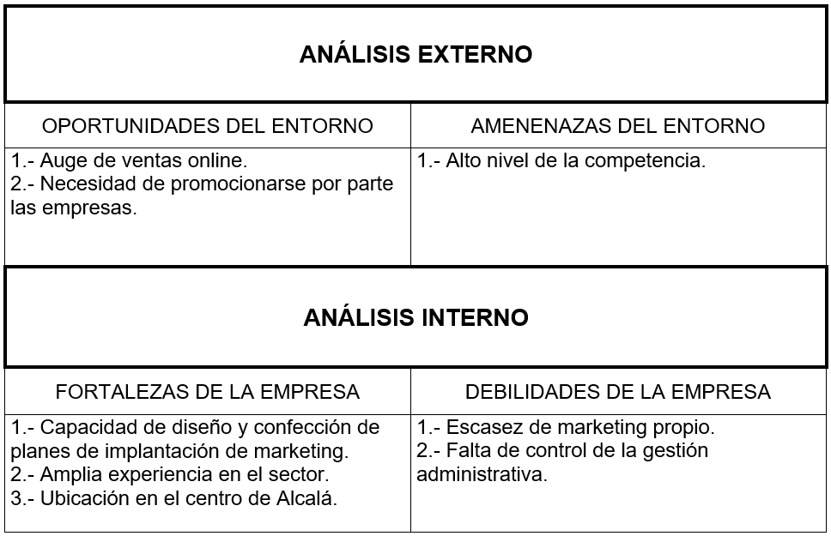
ACTIVIDAD PSI 3: ESTUDIO DE LA INFORMACIÓN RELEVANTE
Tarea PSI 3.1: Selección y Análisis de Antecedentes
Falta de un Sistema de Información completo → Creación de un sistema desde cero
Tareas con correcto funcionamiento → mecanización
Problemas con la contabilidad
Necesidad de un sistema de marketing digital

Slide 11
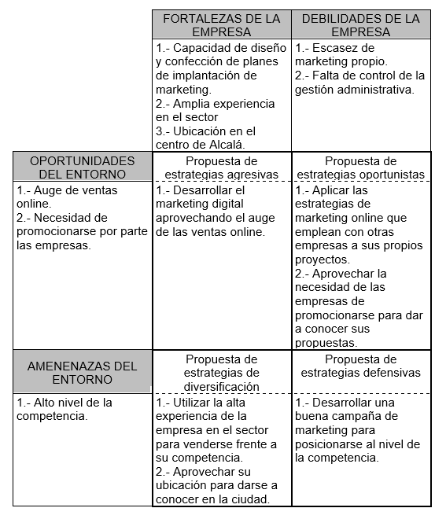
Tarea PSI 3.2: Valoración de Antecedentes

Slide 12
Tarea PSI 4.1: Estudio de los Procesos del PSI
1. Reunión del Comité de Dirección
Necesidad de un área de marketing digital.
Necesidad de subcontratar un servidor virtualizado con un mayor número de usuarios.
Necesidad de actualización de bases de datos.
Personas involucradas en los procesos.
Formación al personal del área de operaciones.
Disponibilidad presupuestaria para la inversión en infraestructura TIC.
Plazos.
2. Reunión con el Área de Administración y Finanzas
Gestión del presupuesto, control de personal y gestión de gastos e ingresos.
3. Reunión con el Área de Recursos Humanos
Contratar a distintos perfiles: especialistas en estrategia digital, desarrolladores informáticos y expertos en marketing digital.
4. Reunión del Jefe de Operaciones con el área de operaciones
Necesidad de desarrollar: redes sociales, blog, página web y aplicación
5. Formación de empleados por los empleados de nuestra empresa
6. Implantación del PSI
7. Revisión del PSI

Slide 13
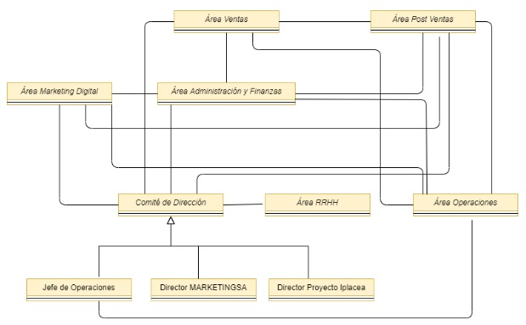
Tarea PSI 4.2: Análisis de las Necesidades de Información

Slide 14
Tarea PSI 4.3: Catalogación de Requisitos
Creación de un nuevo área de marketing digital en MARKETINGSA con diferentes perfilespor lo que la empresa deberá crear redes sociales, blogs, vídeos, audios, publicidad en Internet, estrategia mobile, etc.
Remodelar y ampliar la plantilla laboral de la empresa
Contar con todo tipo de perfiles profesionales que abarquen todas las especialidades
Subcontratar un servidor de una empresa externa → número mayor de usuarios
Remodelar la base de datos para poder almacenar todas las nuevas informaciones
Elementos de bases de datos OLAP y OLPT
Implementar sistemas de información.
Establecimiento y cumplimiento de estándares.

Slide 15
ACTIVIDAD PSI 5: ESTUDIO DE LOS SISTEMAS DE INFORMACIÓN ACTUALES
Tarea PSI 5.1: Alcance y Objetivos del Estudio de los Sistemas de Información Actuales
Modificación del área de ventas → venta on-line
Modificación del área de post-ventas → seguimiento de usuarios
Procesos administrativos → automatización
Centro de procesamiento de datos → remodelación

Slide 16
Tarea PSI 5.2: Análisis de los Sistemas de Información Actuales
Centro de procesamiento de datos
Buen sistema de seguridad
50 puestos de usuarios con diferentes SSOO
Software "Opensource"
Amplio catálogo de servicios TIC
Sistema manual de gestión de tareas administrativas

Slide 17
Tarea PSI 5.3: Valoración de los Sistemas de Información Actuales
Centro de procesamiento de datos escaso
Bases de datos desorganizadas y sin información de post-ventas
Correcto funcionamiento de procesos administrativos aunque son lentos
Formación elevada en TIC del personal
Software desarrollado por el propio personal
La valoración general es buena, pero los sistemas actuales necesitan ser remodelados para ser ampliados

Slide 18
ACTIVIDAD PSI 6: DISEÑO DEL MODELO DE SISTEMAS DE INFORMACIÓN
Tarea PSI 6.1: Diagnóstico de la Situación Actual
Ampliación del centro de procesamiento de datos con nuevos servidores
Rediseño de las bases de datos
Sistema de seguridad válido
El software empleado para la gestión de marketing de los clientes de MARKETINGSA se mantiene
Modificación del área de ventas para contemplar el comercio on-line
Modificación del area de psot-ventas para realizar seguimiento de clientes
Creación de redes sociales para publicitarse
Automatización de procesos administrativos

Slide 19
Tarea PSI 6.2: Definición del Modelo de Sistemas de Información
TPS → gestión información de las ventas y de los procesos administrativos
OAS → automatización de los procesos administrativos con la creación de un nuevo software
ESS → toma de decisiones de los directivos
Todos los Sistemas de Información cooperan entre sí creando un sistema global

Slide 20
ACTIVIDAD PSI 7: DEFINICIÓN DE LA ARQUITECTURA TECNOLÓGICA
Tarea PSI 7.1: Identificación de las necesidades de Infraestructura tecnológica
Ordenadores con diversos Sistemas Operativos, necesidad de unificación
Base de Datos en MySql
No tiene página web
Revisión de requisitos de los dispositivos existentes
Nuevo departamento dependiente de recursos informáticos = nuevos equipos informáticos
Redes Sociales
Servidores con capacidad insuficiente

Slide 21
Tarea PSI 7.2: Selección de Arquitectura Tecnológica
Unificación de Sistemas Operativos → Windows
Base de datos en MySql → Remodelación
Creación de una página web
Revisión de los dispositivos existentes en la empresa
Adquisición de nuevos dispositivos
Creación de cuentas en redes sociales → Facebook, Twitter, Instagram
Aumento de prestaciones del Servidor → de 50 usuarios a 2.000

Slide 22
ACTIVIDAD PSI 8: DEFINICIÓN DEL PLAN DE ACCIÓN
Tarea PSI 8.1: Definición de Proyectos a Realizar
1. Remodelar la base de datos → almacenar adecuadamente los datos necesarios → procesar datos → información
2. Se crearán cuentas de la empresa en cada una de las redes sociales más importantes: Instagram, Facebook y Twitter
3. Crear página web → principal vía de captación de clientes, atención al cliente y promoción de la empresa.
4. Implantamiento de la infraestructura tecnológica → da soporte a los proyectos del PSI.
Revisar las características de ordenadores y dispositivos de la empresa.
5. Unificar el sistema operativo de todos los dispositivos de la empresa → aportar comodidad, familiar, etc.
Antes: Windows, Linux y Unix
6. Añadir un nuevo área de Marketing Digital

Slide 23
Tarea PSI 8.2: Elaboración del Plan de Mantenimiento del PSI
A efectos de mantener el PSI actualizado:
Realizaciones de reuniones por el comité de dirección → frecuencia de cuatro meses.
Informar de todos los avances hasta el momento
Posibilidad de modificar, añadir o eliminar proyectos
Añadir o modificar fechas para los proyectos
Al finalizar cada reunión, el Comité de Dirección redactará los informes estableceriendo cada uno de los puntos tratados,
los avances, problemas y proyectos pendientes.
Los jefes responsables de cada área deberán de reunirse con su área de trabajo a final de cada semana.
El jefe de área comprobará que se cumplen los objetivos previstos.
El jefe de area se informará de los problemas que surjan.

